Slide 1
5.5 随机森林分类算法
机器学习算法入门与编程实现——基于Python
唐四薪 编著

Slide 2
导入
论文评审
两种方法：
一位同行专家(reviewer)评审(Accept，rejected)
三位专家评审
分类算法
两种方法：
决策树(基学习器)
随机森林(集成学习)

Slide 3
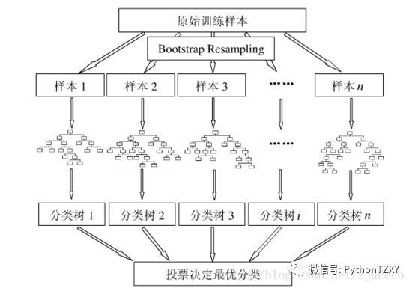
随机森林

Slide 4
集成学习基础知识
集成学习的概念
集成学习基本范式
集成学习泛化策略
2021-11-15
计算机应用技术研究所
4

Slide 5
5.5.1 集成学习的概念
集成学习（Ensemble Learning）是指利用多个独立的基学习器来进行学习，组合某输入样例在各个基学习器上的输出，并由他们按照某种策略共同决定输出。
集成学习的基本思想是先通过一定的规则生成一定数量的基学习器（Base Estimator），再采用某种集成策略将这些基学习器的预测结果组合起来，形成最终的结论。
集成学习中的基学习器可以是同质的“弱学习器”，也可以是异质的“弱学习器”。目前，同质个体学习器的应用最为广泛，同质个体学习器使用最多的模型是CART决策树。
Notes:
课程的目标和预期结果，和/或通过学习培养的技能。

Slide 6
集成学习的弱学习器
集成学习中，弱学习器（Weak Learner）必须是错误概率小于0.5的学习器；而强学习器（Strong Learner）则具有任意小的错误概率。

Slide 7
集成学习的组合策略
在选定弱学习器时，集成学习需要通过一定的组合策略将它们组合起来形成较高性能的强学习器。使用单个学习器会带来过多的模型偏好，从而产生模型泛化能力不强的现象，结合多个弱学习器则可以有效降低此类风险。

Slide 8
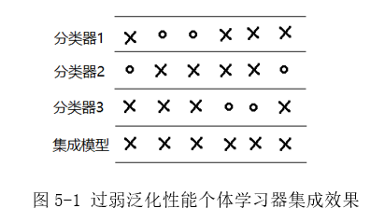
弱学习器对性能的影响
合理地选择弱学习器是集成学习首要必须解决的问题，例如，对于图 5-1 所示的二分类任务（圆圈表示分类正确，叉号表示分类错误），图中每个分类器的分类正确率均为1/3，则由少数服从多数原则进行组合得到集成模型的分类正确率为 0。

Slide 9
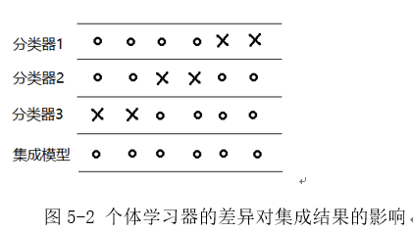
弱学习器对性能的影响(2)
上述情况是由于弱学习器泛化性能均太弱造成的。在集成学习的实际应用当中，应尽可能选择泛化性能较强的弱学习器进行组合，当每个弱分类器分类错误的样本各不相同时，则能得到一个效果优异的集成模型。

Slide 10
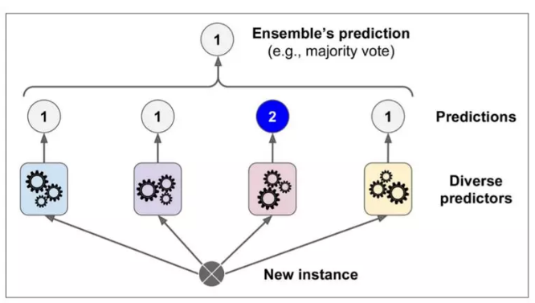
集成学习的组成
集成学习主要研究三个问题：
个体的生成方法
个体学习器（基学习器）
结论的合（集）成方法。
集成学习需要很好地解决如下两个问题。
（1）如何通过有效地训练，获得若干个基学习器？
（2）如何选择一个组合策略，将这些基学习器集合成为一个强学习器？
Notes:
课程的目标和预期结果，和/或通过学习培养的技能。

Slide 11
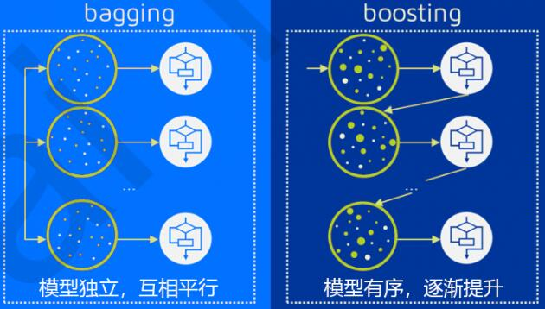
集成学习的两种策略

Slide 12
同质个体学习器的分类及算法
同质个体学习器按照个体学习器之间是否存在依赖关系又可以分为两类：
个体学习器之间存在着强依赖关系其代表算法是Boosting算法（AdaBoost 、XGBoost）
个体学习器之间不存在强依赖关系，可以并行生成这些个体学习器，其代表算法是随机森林（Random Forest）算法。
集成学习的用途不同，结论合成的方法也各不相同。
集成的输出通常由各个体学习器的输出投票产生。通常采用绝对多数投票法或相对多数投票法。
Notes:
课程的目标和预期结果，和/或通过学习培养的技能。

Slide 13
分类器组合
Bagging(Breiman,1996)
在训练的每一轮中，均从原始样本集S中有放回地随机抽取训练样本集T（T的样本个数同S），这样一个初始样本在某轮训练中可能出现多次或根本不出现（ S中每个样本未被抽取的概率为(1-1/|S|)^{|S|}≈0.368，当|S|很大时）。
最终的分类规则为简单多数投票法或简单平均法
为什么要有放回地抽样？
有放回地抽样才能保证每次抽取时可能的概率时一样的，即为了达到独立同分布，可保证每一颗决策树都是相互独立的

Slide 14
自助法重采样
在统计量重采样技术中，一种新方法是自助法（bootstrap）。
自助法是从原始的样本容量为N的训练样本集合中随机抽取N个样本生成新的训练样本集，抽样方法为有放回抽样，这样重新采样的数据集不可避免地存在着重复的样本。独立抽样k次，生成k个相互独立的自助样本集。
，而随机森林最后分类取决于多棵树（弱分类器）的投票表决，这种表决应该是"求同"

Slide 15
Bagging集成策略例题
【例5】现有一组年龄与年收入的统计数据如表所示，试用Bagging集成学习方法构造一个随机森林的训练样本集。
编号 | 1 | 2 | 3 | 4 | 5 | 6 | 7 | 8 | 9
年龄 | 34 | 21 | 25 | 18 | 30 | 40 | 50 | 55 | 60
年收入 | 4 | 2 | 3 | 5 | 6 | 15 | 8 | 10 | 5

Slide 16
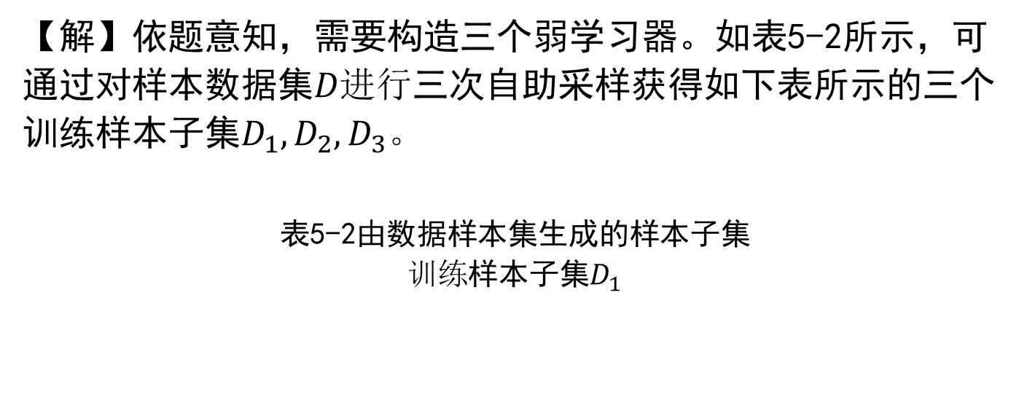
Bagging集成策略例题

Slide 17
Bagging集成策略例题
训练样本子集D₁
编号 | 1 | 2 |  | 3 |  | 4 |  | 5 | 6 | 7 | 8 |  | 9
年龄 | 21 | 21 |  | 25 |  | 25 |  | 30 | 40 | 50 | 50 |  | 60
年收入 | 2 | 2 |  | 3 |  | 3 |  | 6 | 15 | 8 | 8 |  | 5
训练样本子集D₂
编号 | 1 |  | 2 |  | 3 | 4 |  | 5 | 6 | 7 |  | 8 | 9
年龄 | 34 |  | 34 |  | 34 | 18 |  | 18 | 40 | 50 |  | 55 | 55
年收入 | 4 |  | 4 |  | 4 | 5 |  | 5 | 15 | 8 |  | 10 | 10
训练样本子集D₃
编号 | 1 |  | 2 |  | 3 | 4 | 5 |  | 6 | 7 |  | 8 | 9
年龄 | 34 |  | 25 |  | 25 | 30 | 30 |  | 30 | 55 |  | 55 | 60
年收入 | 4 |  | 3 |  | 3 | 6 | 6 |  | 6 | 10 |  | 10 | 5

Slide 18
随机森林算法
随机森林算法是Leo Breiman于2001年提出的一种新型分类和预测模型,它具有需要调整的参数较少、不必担心过度拟合、分类速度很快, 能高效处理大样本数据、能估计哪个特征在分类中更重要以及较强的抗噪音能力等特点
该方法是基于决策树（decision tree） 的分类器集成算法。

Slide 19
随机森林
随机森林的基本思想：
通过自助法(Bootstrap)重采样技术,不断生成训练样本和测试样本,由训练样本生成多个分类树组成随机森林,测试数据的分类结果按分类树投票多少形成的分数而定。
随机森林有两个重要参数：
一是树节点预选的特征属性个数；
二是随机森林中树的个数。

Slide 20
随机森林算法
随机森林（Random Froest，RF）的基学习器是决策树。对于一个输入样本，N棵决策树就会有N个分类结果，随机森林集成了所有分类投票结果，将投票次数最多的类别作为最终的输出。

Slide 21
随机森林的生成过程
（1）抽样产生每棵决策树的训练数据集。RF采用Bagging抽样从原始训练数据集中产生N个训练子集。
（2）构建N棵决策树（基学习器）。每一个训练子集生成一棵决策树，从而产生N棵决策树形成森林，每棵决策树不需要剪枝处理。
（3）生成随机森林，以简单多数的原则决定该样本是哪个类别。使用N棵决策树对测试样本进行分类，随机森林将每棵子树的结果汇总，以简单多数的原则决定该样本是哪个类别。

Slide 22
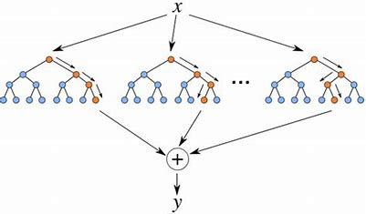
随机森林的生成过程
（4）从原始训练集中随机产生N个训练子集用于随机生成N颗决策树。
（5）在构建具体的决策树过程中随机地选择m个属性，随机森林的生成过程中这两个随机性，可以确保不会出现过拟合（over-fitting）。

Slide 23
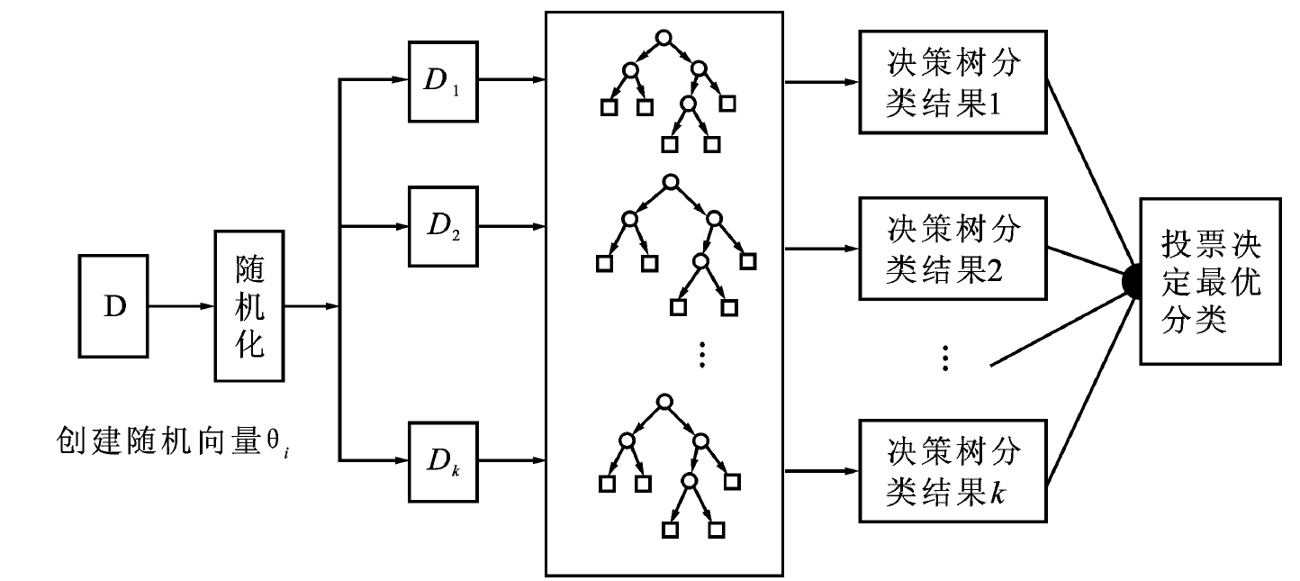
图
7
-
1 RF
算法原理图

Slide 24
随机森林通过在每个节点处随机选择特征进行分支，最小化了各棵分类树之间的相关性，提高了分类精确度。因为每棵树的生长很快，所以随机森林的分类速度很快，并且很容易实现并行化。

Slide 25
随机森林算法基本原理
随机森林是通过一种新的自助法重采样技术生成很多个树分类器, 其步骤如下：
1. 从原始训练数据中生成ｋ个自助样本集, 每个自助样本集是每棵分类树的全部训练数据。
2. 每个自助样本集生长为单棵分类树。在树的每个节点处从Ｍ个特征中随机挑选ｍ个特征 （ｍ<Ｍ）, 按照节点不纯度最小的原则从这个ｍ特征中选出一个特征进行分支生长。这棵分类树进行充分生长, 使每个节点的不纯度达到最小, 不进行通常的剪枝操作。

Slide 26
随机选取训练样本集：使用Bagging方法形成每颗树的训练集
随机选取分裂属性集：假设共有M个属性，指定一个属性数F≤M，在每个内部结点，从M个属性中随机抽取F个属性作分裂属性集，以这F个属性上最好的分裂方式对结点进行分裂（在整个森林的生长过程中， F的值一般维持不变）
每颗树任其生长，不进行剪枝

Slide 27
根据生成的多个树分类器对新的数据进行预测,分类结果按每个树分类器的投票多少而定。

Slide 28
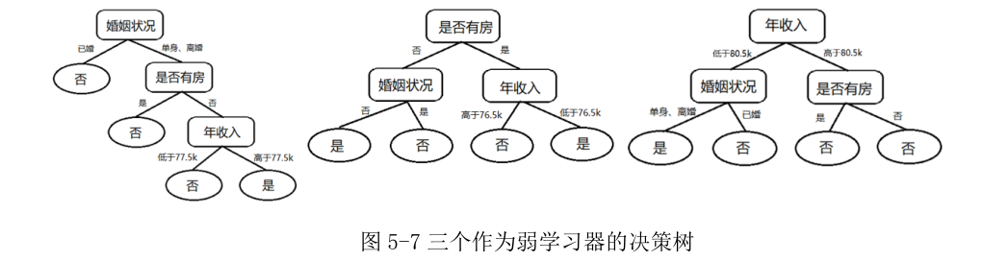
随机森林模型结构
图 5-7 表示由某个贷款数据集通过随机性自助采样方式构造而成三个决策树模型。这三个决策树模型的结构有一定差异，对新客户是否会拖欠贷款的预测也有所不同。
2021-11-15
计算机应用技术研究所
28

Slide 29
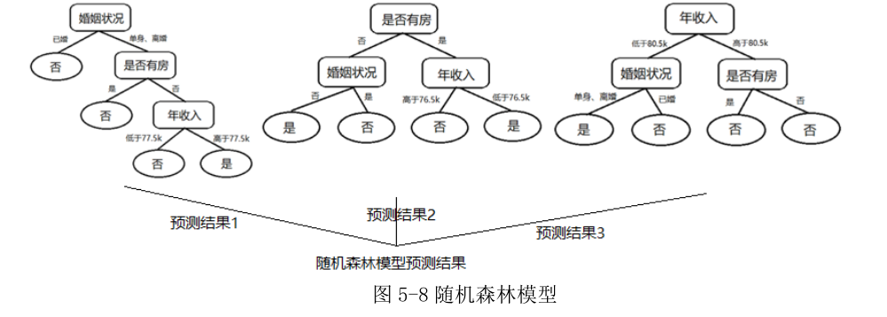
随机森林模型结构
可用相对多数投票法将这三个决策树模型作为弱学习器进行集成，构建一个如图 5-8 所示具有更高预测性能的随机森林模型。

Slide 30
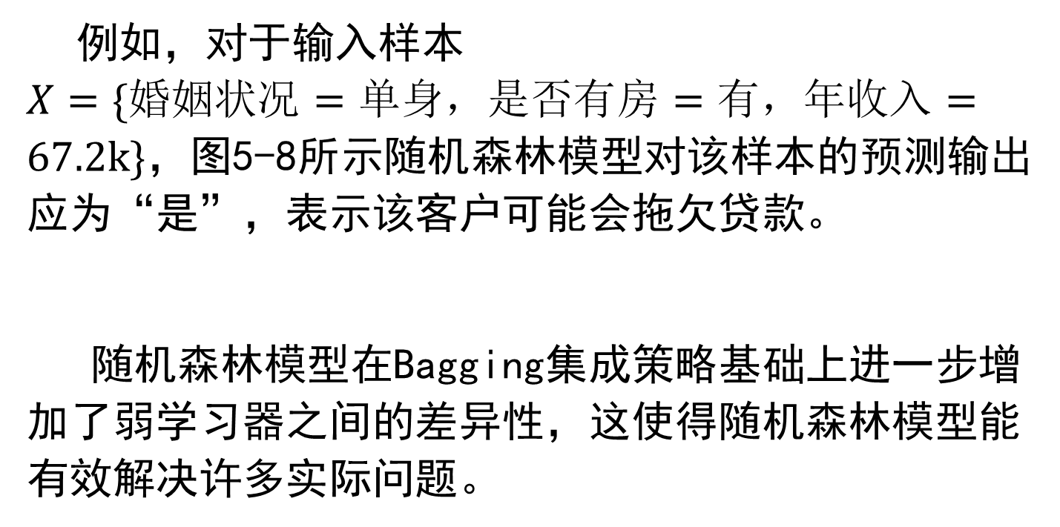
随机森林模型结构
2021-11-15
计算机应用技术研究所
30

Slide 31
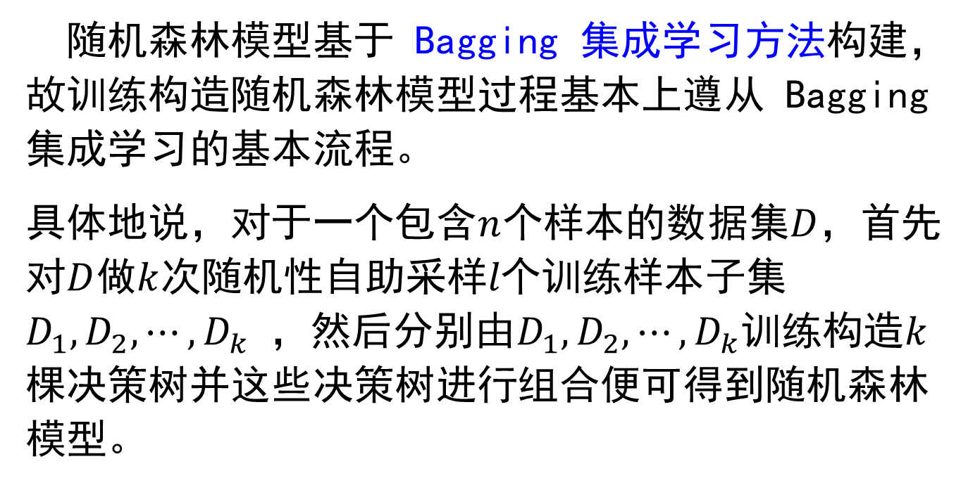
随机森林训练算法
2021-11-15
计算机应用技术研究所
31

Slide 32
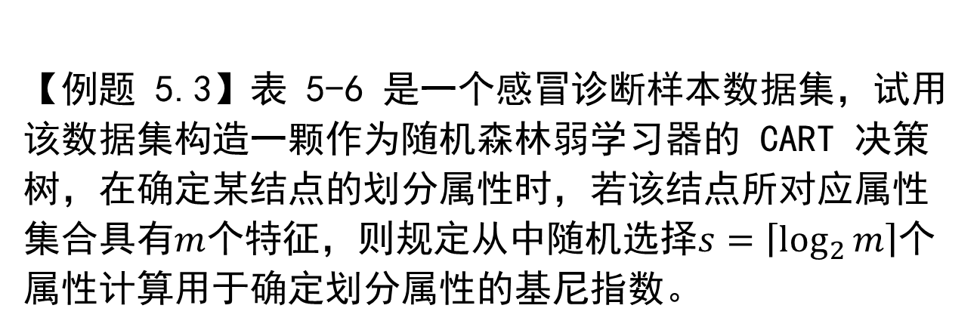
随机森林分类例题
2021-11-15
计算机应用技术研究所
32

Slide 33
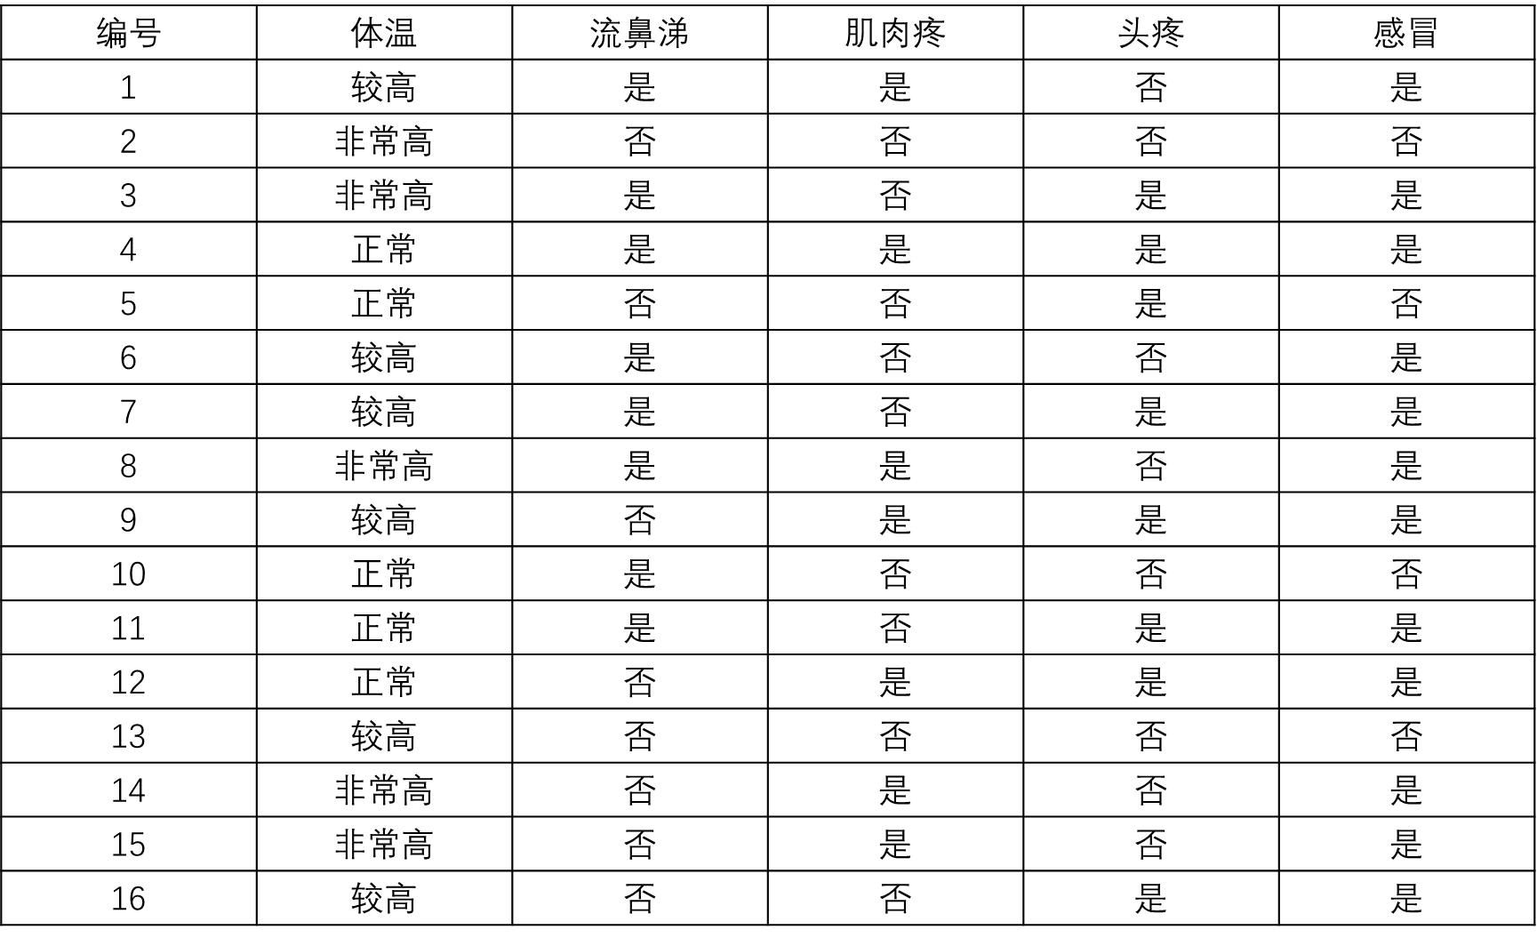
随机森林分类例题
2021-11-15
计算机应用技术研究所
33

Slide 34
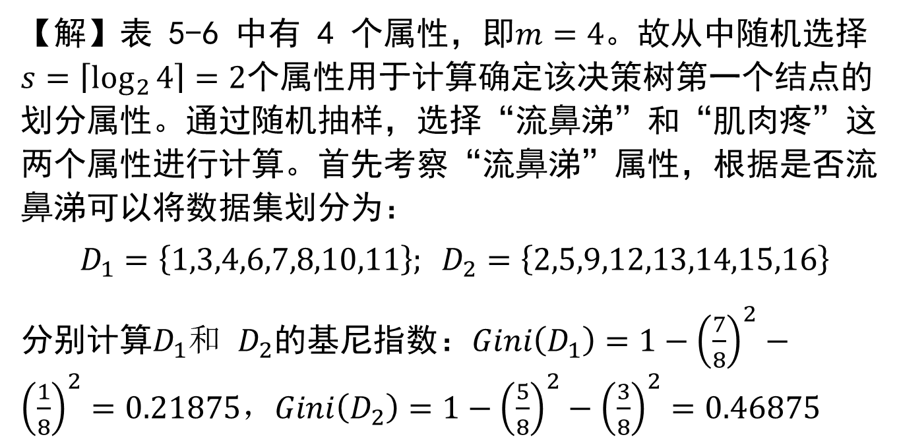
随机森林分类例题
2021-11-15
计算机应用技术研究所
34

Slide 35
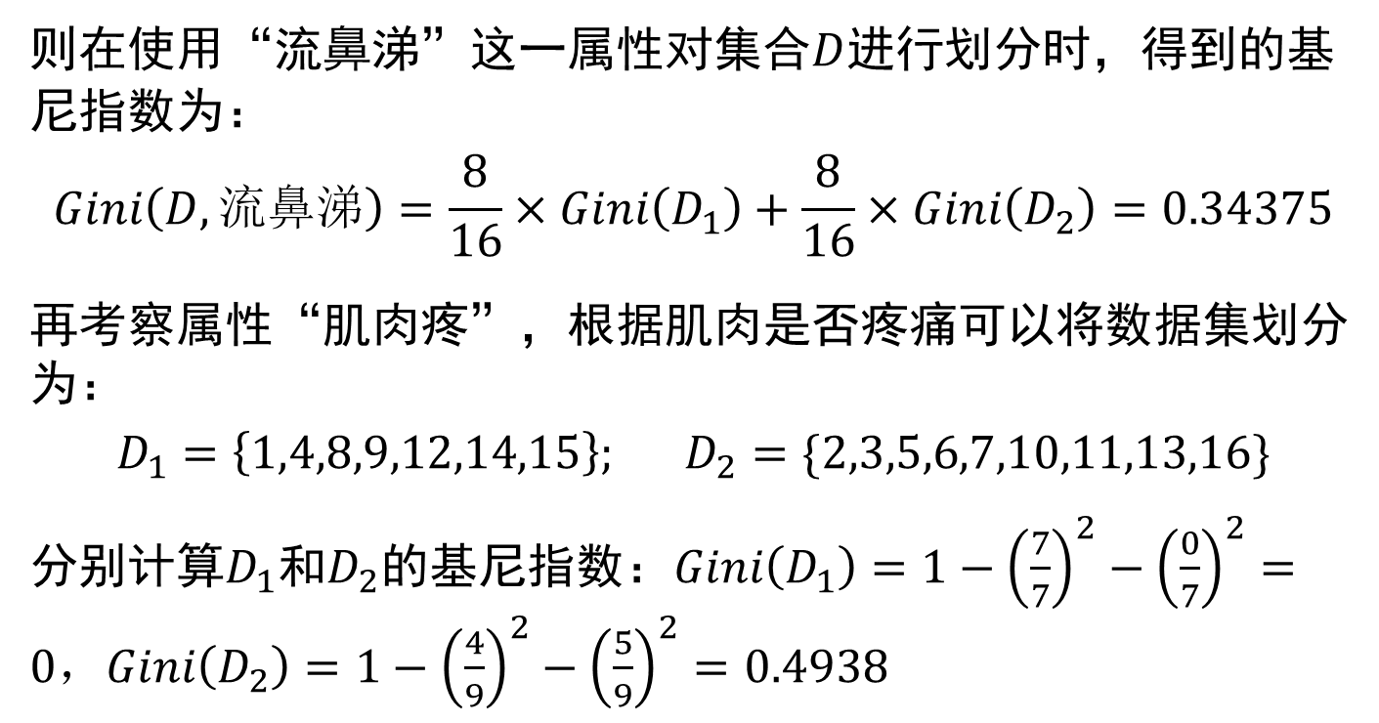
随机森林分类例题
2021-11-15
计算机应用技术研究所
35

Slide 36
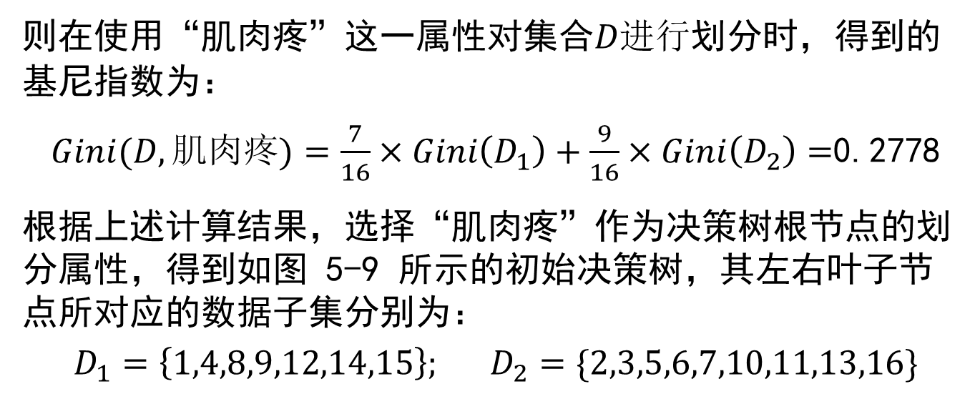
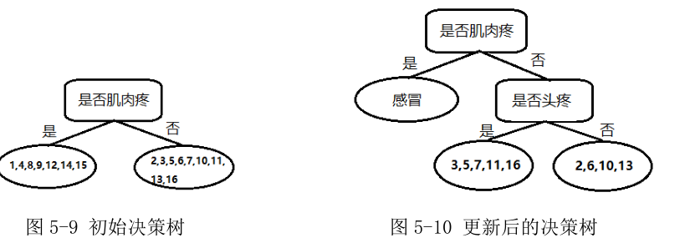
随机森林分类例题
2021-11-15
计算机应用技术研究所
36

Slide 37
随机森林分类性能的主要因素
森林中单颗树的分类强度（Strength）：每颗树的分类强度越大，则随机森林的分类性能越好。
森林中树之间的相关度（Correlation）：树之间的相关度越大，则随机森林的分类性能越差。

Slide 38
随机森林的优势
在当前所有算法中，具有极好的准确率
能够有效地运行在大数据集上
能够处理具有高维特征（feature很多）的输入样本，而且不需要降维，不用做特征选择
能够评估各个特征在分类问题上的重要性
在生成过程中，能够获取到内部生成误差的一种无偏估计

Slide 39
随机森林算法的Sklearn实现
在Sklearn的ensemble（集成学习）模块中，提供了RandomForestClassifier类
class sklearn.ensemble. RandomForestClassifier(n_estimators=’warn’,criterion=’gini’, max_depth=None, min_samples_split=2, ……)
n_estimators：随机森林里树的数量，默认100
max_features：允许单棵决策树使用特征的最大数量，取值是auto/None（不限制）或sqrt（总特征数的平方根个）或数值

Slide 40
5.5 Boosting
1990年，R. Schapire给出了肯定的答案，通过组合三个弱学习器实现了一个强学习器，促进了提升（Boosting）算法的极大发展。Boosting算法分为如下两个阶段。
训练阶段。给定一个大训练集X，随机地将其划分为3个子集X={X₁，X₂，X₃}。
首先，使用X₁训练的d₁；
接着，提取X₂并将它作为d₁的输入，将d₁错误分类的所有实例以及X₂中被d₁正确分类的一些实例一起作为d₂的训练集；
然后，提取X₃并将它输入给d₁和d₂，其中用d₁和d₂输出不一致的实例作为d₃的训练集。
检验阶段。给定一个实例，首先将其提供给d₁和d₂，如果二者输出一致，这就是输出结果，否则d₃的输出作为输出结果。

Slide 41
7.4 Boosting
7.4.1 AdaBoost
尽管Boosting非常成功，但是需要一个非常大的训练样本集，将样本集一分为三。（很多场合不太现实）
1996年，Yoav Freund和Robert Schapire提出了提升的一个变种，即自适应提升（Adaptive Boosting，AdaBoost），它重复使用相同的训练集，而不再要求很大的数据集。
AdaBoost算法的工作机制
首先，训练集用初始权重训练出一个弱学习器1，根据弱学习的学习误差率表现来更新训练样本的权重，使得之前弱学习器1学习误差率高的训练样本点的权重变高，使得这些误差率高的点在后面的弱学习器2中得到更多的重视。
然后，基于调整权重后的训练集来训练弱学习器2，如此重复进行，直到训练到指定的弱学习器数量。
最后，将这些弱学习器通过集合策略进行整合，得到最终的强学习器。

Slide 42
AdaBoost算法

Slide 44
ID3和cart的算法区别
CART是L.Breiman等人在1984 年提出的决策树算法，其原理与ID3相似，在CART中提出了杂度削减的概念，按杂度削减最大分裂节点生长决策树，与ID3不同的是，CART最终生成二叉树，然后利用重采技术进行误差估计和树剪枝，然后选择最优作为最终构建的决策树。这些算法均要求训练集全部或一部分在分类的过程中一直驻留在内存中。

Slide 45
CART
二元划分
二叉树不易产生数据碎片，精确度往往也会高于多叉树，所以在CART算法中，采用了二元划分
不纯性度量
分类目标：Gini指标、Towing、order Towing
连续目标：最小平方残差、最小绝对残差
剪枝：
用独立的验证数据集对训练集生长的树进行剪枝

Slide 46
CART- 回归树
样本： (X, y)
y为分类 => 分类树
y为实数 => 回归树
设t代表树的某个节点，t中的样本集合为：{(X1,y1), (X2,y2) …}，应变量为实数，N(t)是节点t中的样本个数。节点t的应变量的均值：
节点t内的平方残差最小化 (squared residuals minimization algorithm)：

Slide 47
CART- 回归树算法步骤示意
CART_regression(DataSet, featureList, alpha, delta)：
创建根节点R
如果当前DataSet中的数据的值都相同，则标记R的值为该值
如果最大的phi值小于设定阈值delta，则标记R的值为DataSet应变量均值
如果其中一个要产生的节点的样本数量小于alpha，则不再分解，标记R的值为DataSet应变量均值

Slide 48
CART 方法是由Breiman 等人在1984 年提出的
一种决策树分类方法[2]。其采用基于最小距离的基
尼指数估计函数, 这是因为基尼指数可以单独考虑
子数据集中类属性的分布情况, 用来决定由该子数
据集生成的决策树的拓展形状。CART 创建简单二
叉树结构对新事例进行分类, 这样可以有效地处理
缺失数据, 尤其对于分类与预测时更好。并且CART
方法中有贝叶斯分类的特征, 使用者可以提供主观
的分类先验概率作为选择分类的权重, 则CART 在
获得最终选择树前使用交叉检验来评估候选树的误
分类率, 这对分析复杂样本数据非常有用。CART 处
理离散变量与连续变量同样容易, 这是由于它使用
了或形状的几乎不依靠无关变量的分支。而且, 被
CART 考虑到的分支在任何单调转换下是不变的,
如对一个或更多的特征取对数、平方根等都是不
变的。
CART (Classification and Regression Tree, CART)
二叉树由根结点, 中间结点和叶( 终) 结点组成。每个

Slide 49
CART 有良好的优越性, 但是, 并不是说在任何情况下CART 方法都好。对于许多数据集, CART 方法产生的树并不稳定。训练样本集的一点轻微改变都可能完全改变树的结构, 这些特点存在于具有显著相关特征的数据集中。在CART 中, 问题就转换为在单个结点处存在几个分支, 而这几个分支在减少子结点的所有复杂度方面几乎是等价的。从而一个特定的分支选择是比较随意的, 但是它将导致更多可能不同的树。这种不稳定性意味着使用者必须十分清楚由CART 产生的树中特定特征的充分解释。另一方面, 这一特点暗含着具有相似判别能力的不同树的有用性, 它允许通过树的使用改变特征的选择。

Slide 50
CART的全称是分类和回归树，既可以做分类算法，也可以做回归。 决策树的优缺点： 优点： 1.可以生成可以理解的规则。 2.计算量相对来说不是很大。 3.可以处理连续和种类字段。 4.决策树可以清晰的显示哪些字段比较重要 缺点： 1. 对连续性的字段比较难预测。 2.对有时间顺序的数据，需要很多预处理的工作。 3.当类别太多时，错误可能就会增加的比较快。 4.一般的算法分类的时候，只是根据一个字段来分类。

